Slide 1
Análisis de Factores
Humberto Suzán Azpiri

Slide 2
PROCEDIMIENTO
El tema se encuentra descrito en el capítulo 7 de Manly (2005), páginas 91 a 104.
El apoyo referencial en el manual de Past es muy limitado pues la prueba se condiciona a un análisis muy específico. (Manual de Past4, Página 112).
Se usará el archivo países n libro, siguiendo el texto de Manly,
La tarea se realizará parcialmente en Past donde solamente se ejecuta la rotación VARIMAX.

Slide 3
Procedimiento
Al terminar la contingencia se verá el procedimiento en JMP donde hay más opciones de rotación .
En “R” hay un procedimiento para análisis de factores asociado a ACP.
La tarea será con los datos de jarrones.
Se puede consultar en línea el análisis de factores en el siguiente enlace:http://halweb.uc3m.es/esp/Personal/personas/jmmarin/esp/AMult/tema4am.pdf

Slide 4
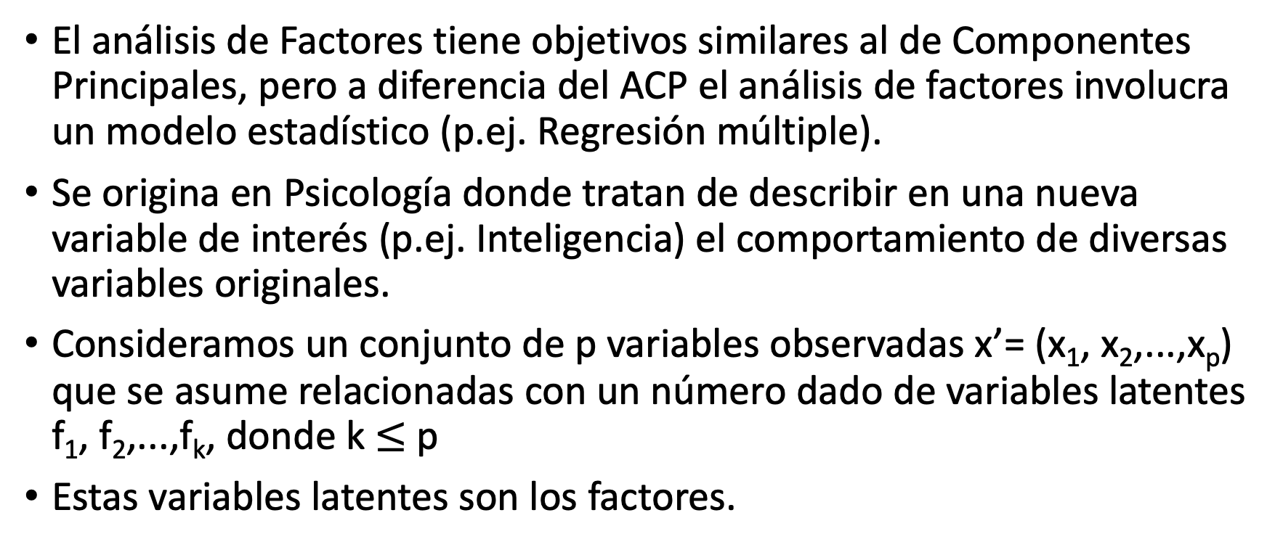
Modelo
El análisis de Factores tiene objetivos similares al de Componentes Principales, pero a diferencia del ACP el análisis de factores involucra un modelo estadístico (p.ej. Regresión múltiple).
Se origina en Psicología donde tratan de describir en una nueva variable de interés (p.ej. Inteligencia) el comportamiento de diversas variables originales.
Consideramos un conjunto de p variables observadas x’= (x₁, x₂,...,x_{p}) que se asume relacionadas con un número dado de variables latentes f₁, f₂,...,f_{k}, donde k $≤$ p
Estas variables latentes son los factores.

Slide 5
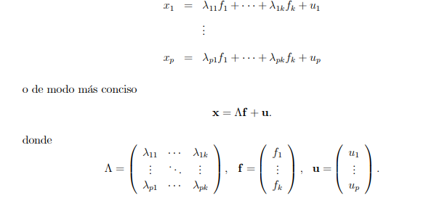
Calculo de factores
La relación de variables originales y factores se da de la siguiente forma:

Slide 6
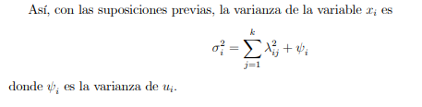
Modelo
Los λ_{ij} son los pesos factoriales que muestran como cada x_{i} depende de factores comunes y se usan para interpretar los factores.
Los factores no se encuentran correlacionados entre si.
Dado que los factores no son observables, se puede fijar arbitrariamente su media en 0 y su varianza en 1.

Slide 7
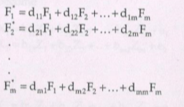
AF
En el análisis de factores (AF) a diferencia del ACP uno sabe cuantos factores quieren analizarse.
En primera instancia se ven los pesos de los factores quedando:
En la mayoría de los casos se usa el ACP como la primera aproximación al AF.

Slide 8
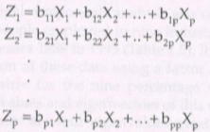
AF
Se obtiene los Componentes principales (ACP):
Los valores de b se obtienen del eigenvector de la matriz de correlaciones y se transforman los valores de Z en X (son ortogonales)

Slide 9
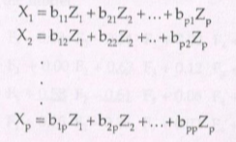
AF
La relación queda:
Reteniendo solamente los componentes principales de mayor peso, los cuales se escalan y se rotan por diversos procedimientos (varimax para factores ortogonales y quartimax para oblicuos, Hay muchos métodos de rotación pero estos son los más comunes.

Slide 10
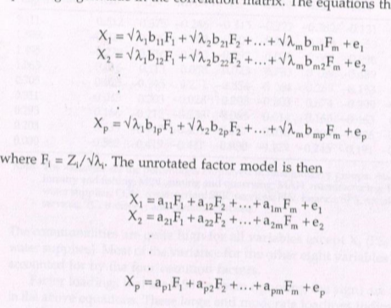

AF
Las ecuaciones quedan:
Donde

Slide 11
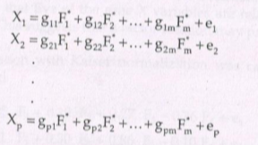
AF
Después de la rotación la nueva solución queda:
La interpretación se da igual que con el ACP.

Slide 12
AF en PAST
PAST da automáticamente la rotación de los factores por el procedimiento VARIMAX posterior a la obtención de los componentes.
Hay que indicar que no se encuentra una variable ambiental en la primera columna pues el procedimiento es específico para un método de ordenamiento CAB.
Como ejemplo tomen los datos de la base de datos iris, y considerando las 4 variables solo para la especie Iris setosa tenemos:

Slide 13
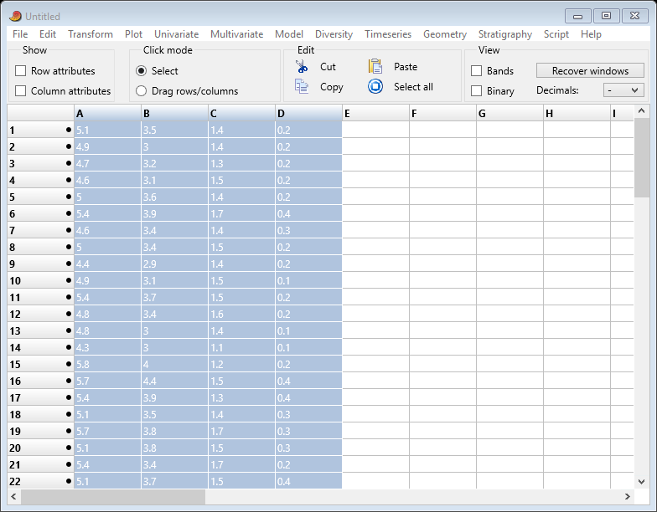
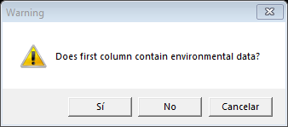
AF en PAST
Señalar las 4 columnas y en multivariados seleccionar multivariado.
Señalar no en los datos ambientales

Slide 14
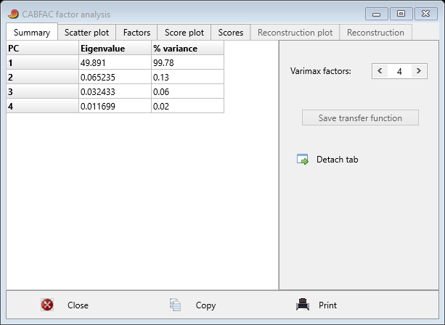
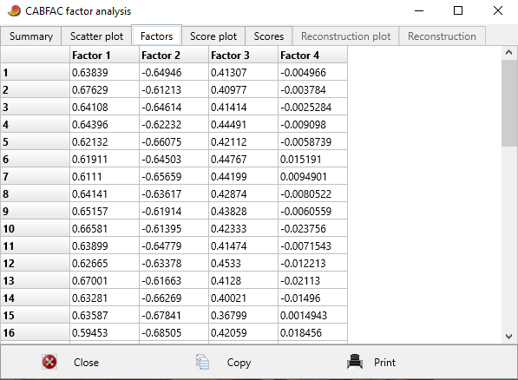
AF en PAST
Seleccionar el numero de factores (en este caso 1).
Ver el Scater Plot y analizar de la misma forma que en el ACP.
  En este caso el primer factor es el de mayor peso

Slide 15
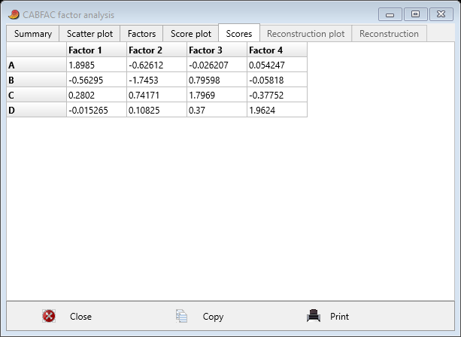
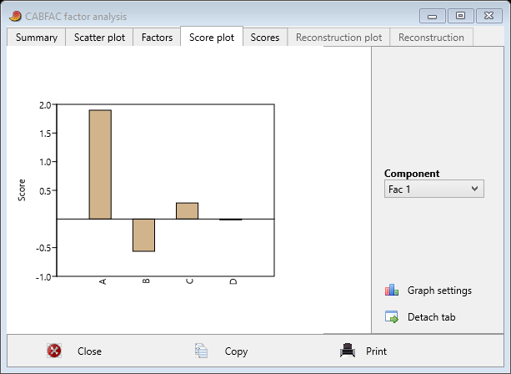
AF en PAST
Podemos analizar las correlaciones de las variables originales con el factor.
En este caso la primera variable es la de mayor peso y la segunda tiene correlación negativa.

Slide 16
AF
El análisis de factores implica datos transformados y un modelo estadístico. Como primera aproximación es preferible el uso de ACP.
Se ha utilizado mayormente en ciencias sociales.
Tarea:
Con la base de datos jarrones (cuya explicación de los datos está en la página 87 y88 del Manly (2005), realizar un ACP y posteriormente el Análisis de factores comparando ambos resultados.

